Slide 1
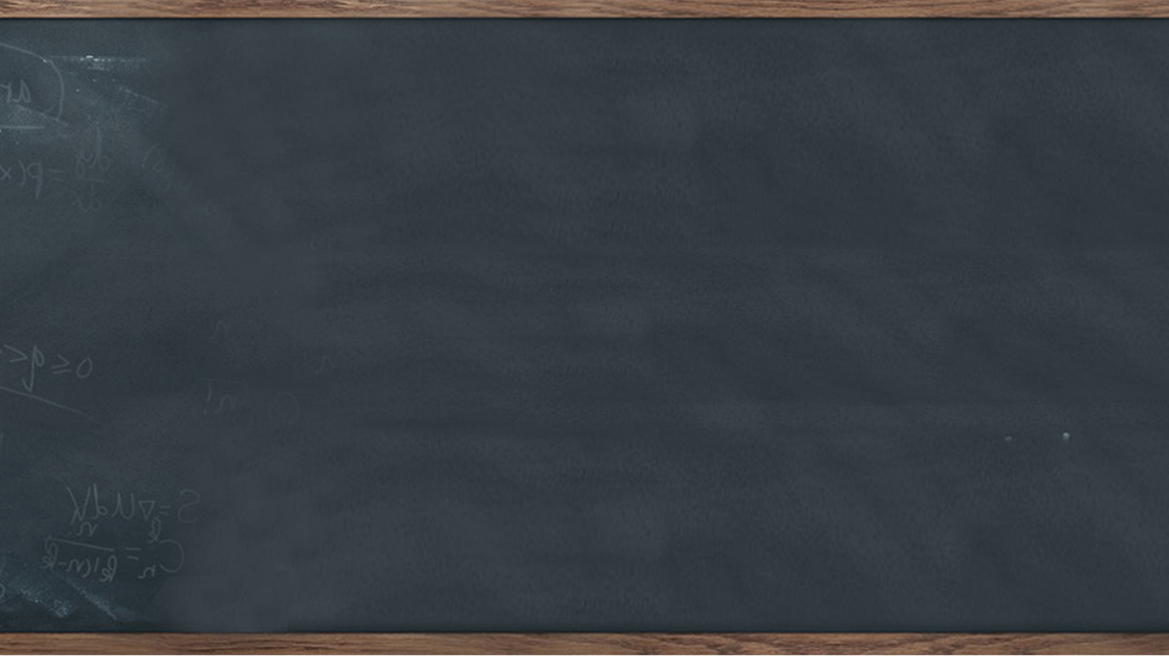



加法計算
Peter

Slide 2



目錄
1
2
四則運算
畫面編排
3
4
程式設計
綜合活動

Slide 3
01
四則運算

Slide 4

四則運算
括號
( )
乘除
× ÷
加減
+ -

Slide 5
上課順序
學生
進教室
學生
打開課本
老師
開始上課

Slide 6
順序顛倒！？
老師
開始上課
學生
打開課本
學生
進教室

Slide 7
02
畫面編排

Slide 8
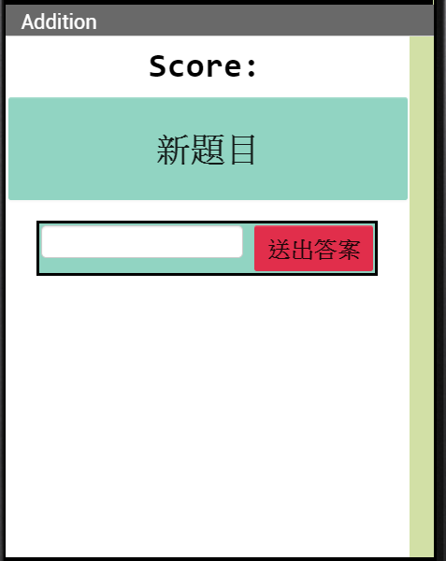
畫面編排
標籤1
按鈕1
題目產生按鈕
標籤2
題目輸出格
文字輸入盒1
答案輸入格
按鈕2
送出答案按鈕

Slide 9
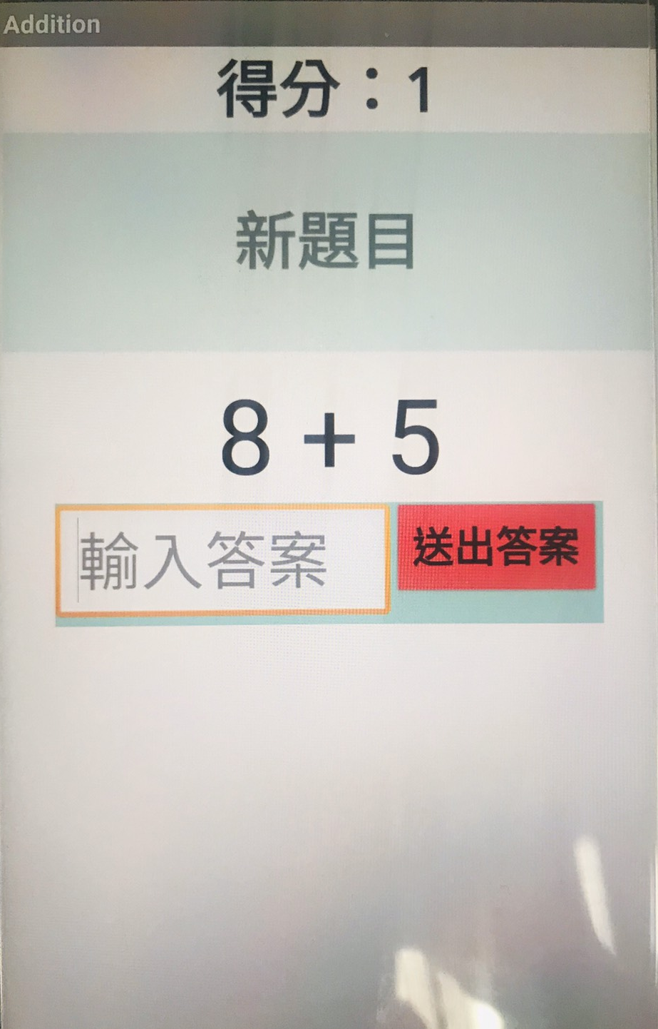
畫面編排
標籤1
變數分數
標籤2
變數題目

Slide 10
03
程式設計

Slide 11
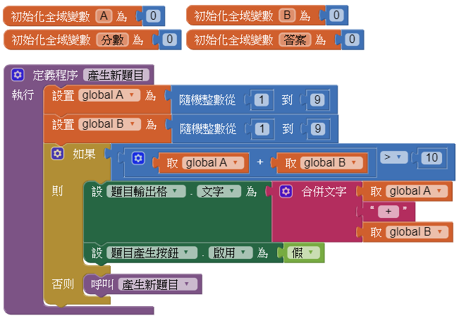
程式設計
初始化全域變數
&
定義程序
隨機取數
使每一次數字都是不一樣的

Slide 12
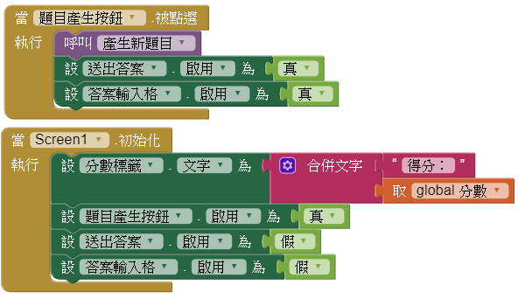
程式設計
按鈕點選 & 頁面初始化

Slide 13
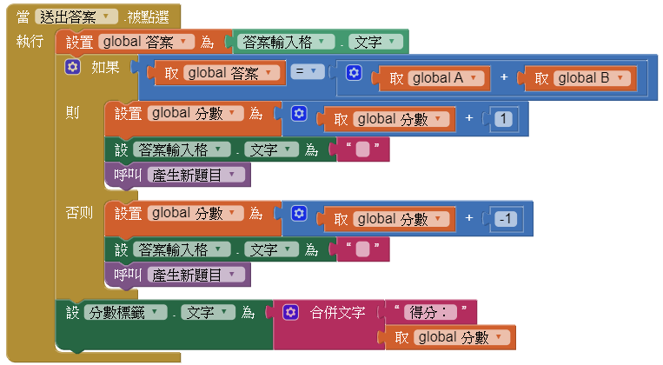
程式設計
回覆的答案=題目相加時
分數+1，且產生新題目
回覆的答案≠題目相加時
分數-1，且產生新題目

Slide 14
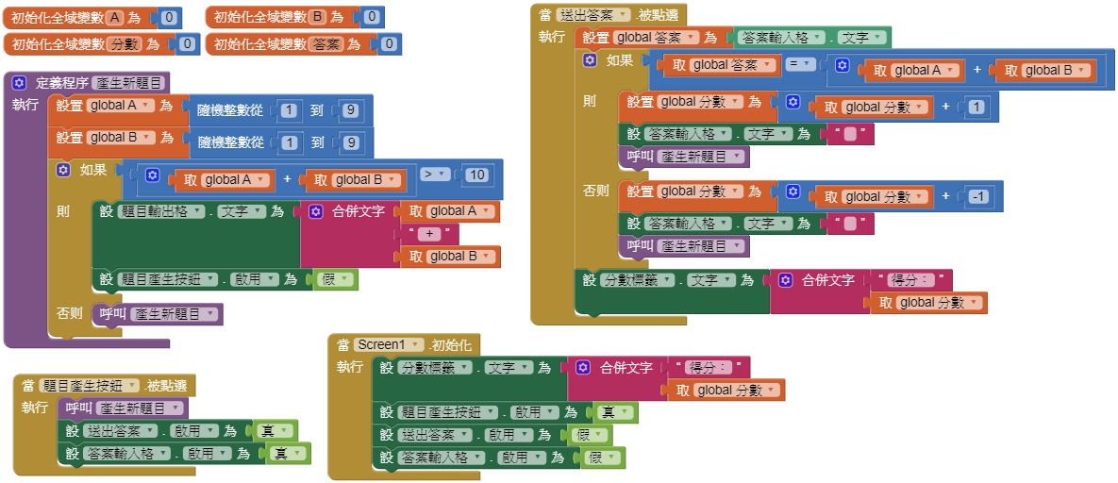
程式設計
檢查一下吧~

Slide 15
04
綜合活動

Slide 16
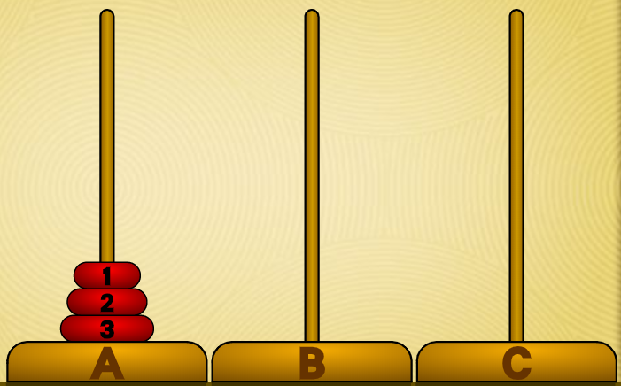
課後放鬆
河內塔
河內塔規則：
大盤3，不能在中盤2上
中盤2，不能在小盤1上
到達C柱的順序為
大盤3、中盤2、小盤1
四則運算規則：
大盤3=四則運算的括弧()
中盤2=四則運算的乘除×÷
小盤1=四則運算的乘除+-

Slide 17
準備下課

